Slide 1

THỰC HÀNH TIẾNG VIỆT
Tiết 43: Sử dụng phi ngôn ngữ (tiếp theo)

Slide 2

Khởi động
1
Câu 1: Mục đích của văn bản thông tin là:
A. Chủ yếu dùng để
cung cấp thông tin
B. Chủ yếu để ghi nhớ thông tin
C. Góp phần mở rộng hiểu biết xã hội
D. Tất cả các đáp án
đều đúng

Slide 3
Khởi động
2
Câu 2: Các văn bản thông tin có thể được kết hợp với các phương tiện nào?
A. Hình ảnh
B. Bảng biểu
C. Sơ đồ chỉ dẫn
D. Tất cả các đáp án

Slide 4
Khởi động
3
Câu 3: Việc sử dụng phương tiện phi
ngôn ngữ có tác dụng gì?
Góp phần giúp cho
người đọc dễ tiếp nhận và
ghi nhớ thông tin
B. Sáng tạo trong hình thức văn bản
C. Góp phần giúp cho người đọc dễ tiếp nhận và ghi nhớ
thông tin
D. Tất cả các đáp án trên

Slide 5
Câu 4: Trong các văn bản sau đây, loại nào có thể kết hợp phương tiện phi ngôn ngữ?
4
A. Văn bản nội quy trường THPT
B. Bản hướng dẫn địa điểm khu du lịch Ao Vua
C. Sơ đồ vị trí trong trung tâm thương mại
D. Tất cả các loại

Slide 6
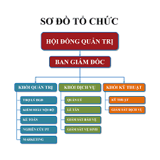


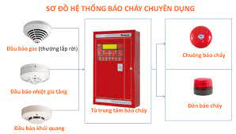
Câu 5: Trong các hình vẽ dưới đây, đâu là hình sử dụng phương tiện phi ngôn ngữ, công dụng của từng hình?
5
A
C
Tất cả 4 hình
B
D

Slide 7
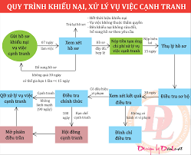
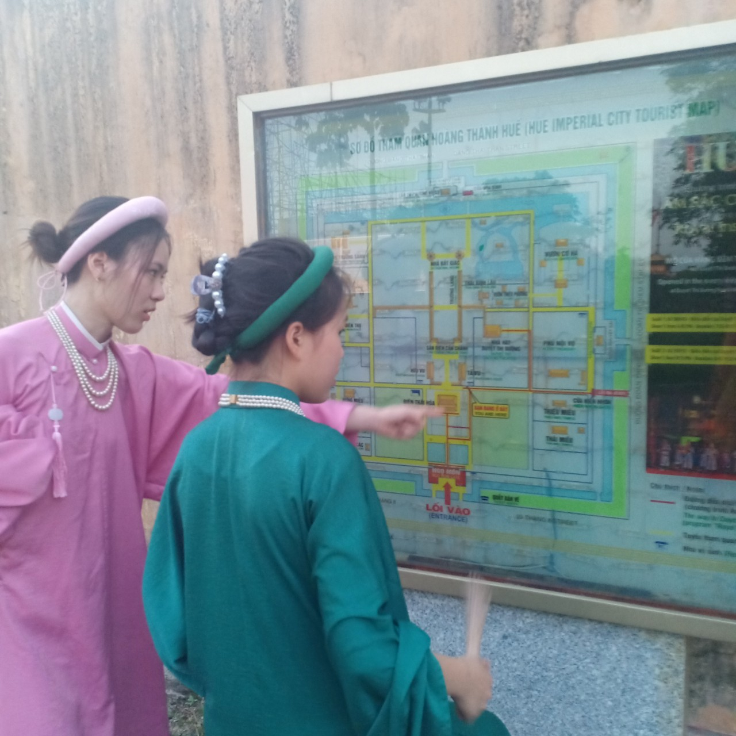
ỨNG DỤNG TRONG ĐỜI SỐNG
SƠ ĐỒ TẠI DI TÍCH KINH THÀNH HUẾ

Slide 8

NỘI DUNG
4
2
VẬN DỤNG
THỰC HÀNH
3
MỞ ĐẦU
LUYỆN TẬP

Slide 9

Lớp 10A
Nhóm
1
Nhóm 2
Nhóm
3
Nhóm 4
Bốc thăm phong bì ngẫu nhiên
chứa mảnh ghép ảnh
Đại diện nhóm được xem trước mẫu cả 4 ảnh (1 giây)
Ghép các mảnh để được ảnh mẫu và trình bày ý nghĩa bức hình.
Báo cáo kết quả và đánh giá.

Slide 10
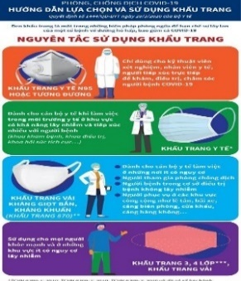
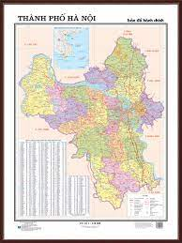
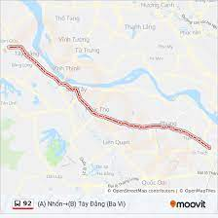

ĐÁP ÁN

Slide 11


THỰC HÀNH
BÀI 1- SGK
1
MỞ ĐẦU
Cá nhân ghi chép lại nội dung
Thảo luận nhóm 3 phút
Cử đại diện trả lời 1 phút

Slide 12
Nhóm 1:
Nhận xét sự thay đổi phương diện
Tài chính
Nhóm 5:
Nhận xét sự thay đổi về phương diện
Gia đình
Nhóm 3:
Nhận xét thay đổi phương diện
Cống hiến
Nhóm 4:
Tìm sự thay đổi về phương diện Công việc
Nhận xét các nội dung trong sơ đồ và tác dụng của các phương tiện
phi ngôn ngữ
Nhóm 2:
Tìm sự thay đổi phương diện
Sở thích
10 năm
15 năm
Tài chính
Mua nhà riêng
Có tài khoản tiết kiệm 2 tỉ đồng
5 năm
10 năm
15 năm
Sở thích
Tôi của
tương lai
Chơi giỏi bóng rổ
Du lịch thế giới
Vẽ tranh
5 năm
10 năm
15 năm
Cống hiến
Tham gia từ thiện
Lập quỹ từ thiện gia đình
Tổ chức chương trình từ thiện
5 năm
10 năm
15 năm
Công việc
Đỗ đại học Bách Khoa
Làm kĩ sư phần mềm
Mở công ti công nghệ
10 năm
15 năm
Gia đình
Kết hôn
Sinh hai con

Slide 13
10 năm
15 năm
Tài chính
Mua nhà riêng
Có tài khoản tiết kiệm 2 tỉ đồng
5 năm
10 năm
15 năm
Sở thích
Tôi của tương lai
Chơi giỏi bóng rổ
Du lịch thế giới
Vẽ tranh
5 năm
10 năm
15 năm
Cống hiến
Tham gia từ thiện
Lập quỹ từ thiện gia đình
Tổ chức chương trình từ thiện
5 năm
10 năm
15 năm
Công việc
Đỗ đại học Bách Khoa
Làm kĩ sư phần mềm
Mở công ti công nghệ
10 năm
15 năm
Gia đình
Kết hôn
Sinh hai con
Sơ đồ cho thấy bản kế hoạch rất rõ ràng, có mục tiêu cụ thể, tiến bộ. Giúp người lập KH tập trung phấn đấu xây dựng sự nghiệp, tận hưởng cuộc sống.
=> Phương tiện phi ngôn ngữ được sử dụng hợp lí, ngắn gọn, dễ hiểu…
NHẬN XÉT

Slide 14

THỰC HÀNH
35 tuổi
Đi làm- có gia đình
50 tuổi
Trở thành TGĐ
2052
Tưởng tượng cuộc sống của bạn trong 30 – 40 năm tới; trực quan hóa bằng các phương tiện phi ngôn ngữ
BÀI 2- SGK
Tôi là ai?
Tôi làm gì?
2032
25 tuổi
35 tuổi
45 tuổi
50 tuổi
55 tuổi
2047
Tôi mong gì?
Tôi thất bại gì?
Tôi có những gì?
45 tuổi
Mở cơ sở
kinh doanh
55 tuổi
Là một người truyền cảm hứng
25 tuổi
Học xong đại học và đi làm
2042
2057

Slide 15


THỰC HÀNH
Tưởng tượng cuộc sống của bạn trong 30 – 40 năm tới; trực quan hóa bằng các phương tiện phi ngôn ngữ
35 tuổi
Đi làm- có gia đình
50 tuổi
Trở thành TGĐ
2032
2042
2052
2057
2062
25 tuổi
Học xong đại học và đi làm
45 tuổi
Mở cơ sở
kinh doanh
55 tuổi
Là một người truyền cảm hứng

Slide 16


Luyện tập
2
THỰC HÀNH
1
MỞ ĐẦU

Slide 17
Luyện tập
Nhóm 1 +2
Từ biểu đồ trực quan hóa, nêu nội dung thông tin bằng
ngôn ngữ dạng nói
Dựa vào ngữ liệu bài 3 (trang 111) thiết kế một biểu đồ, sơ đồ phù hợp
Quan sát và nêu tác dụng của biểu đồ cơ cấu dân số Yên Bái (trang 112)
Nêu các Ứng dụng hỗ trợ vẽ biểu đồ
Chuyển hóa thông tin từ ngôn ngữ dạng viết sang
kết hợp phi ngôn ngữ
Nhóm 3 +4

Slide 18














Bài 3- Ví dụ biểu thị bằng
sơ đồ Tư duy
THÔNG TIN

Slide 19
BIỂU ĐỒ TRÒN
TÁC DỤNG
Nêu tỉ lệ số dân các dân tộc rõ ràng
Dễ nhận biết để đánh giá về quy mô số lượng mỗi dân tộc
Hình vẽ khoa học, hiện đại, tính thẩm mỹ cao
Biểu đồ cơ cấu dân tộc ở Yên Bái theo thống kê năm 2019

Slide 20

VẬN DỤNG
2
THỰC HÀNH
3
LUYỆN TẬP
MỞ ĐẦU

Slide 21
Vận dụng
Nhóm 1+ 3
Ứng dụng CNTT vẽ biểu đồ tròn
Nhóm 2+4:
Ứng dụng CNTT
vẽ biểu đồ cột
1. Dựa vào dữ liệu về kết quả thi tốt nghiệp THPT năm 2022 đã cho (6 môn thi)
thiết kế một biểu đồ phù hợp
Trên giấy hoặc phần mềm
YÊU CẦU
Thời gian:
5 phút

Slide 22
VÍ DỤ MINH HỌA MỘT SỐ DẠNG BIỂU ĐỒ
02
49
153
289
BIỂU ĐỒ ĐIỂM SỐ MÔN NGỮ VĂN

Slide 23
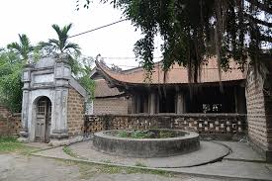

2. Hãy giới thiệu một địa chỉ văn hóa của địa phương bạn thông qua sơ đồ hướng dẫn
(Kết hợp phương tiện ngôn ngữ và phi ngôn ngữ)
Ở NHÀ

Slide 24

NHIỆM VỤ TIẾT HỌC SAU
Nộp bài tập ở nhà -Vận dụng thực hành Tiếng Việt
Bài tập 8 – Sách bài tập NV (Câu 2; 4- trang 25)
Chuẩn bị Viết bài luận về bản thân

